Slide 1

IMPIANTI FOTOVOLTAICI NEL NORD-EST
Dati comunali e CER della CCIAA di Pordenone-Udine
Veronica CERVINI Elisa QUALIZZA
Responsabile Innovazione, Sostenibilità e Progetti di Sviluppo Responsabile Studi, Statistica e Prezzi

Slide 2
Gli impianti fotovoltaici nel Nord-Est in cifre, dati anno 2022
COMUNE CAPOLUOGO DI PROVINCIA | Densità degli impianti fotovoltaici - impianti per 10 km2 | Potenza totale degli impianti fotovoltaici - kW per 1.000 abitanti | Produzione netta di energia elettrica degli impianti fotovoltaici - kWh per abitante
Bolzano/Bozen | 100,8 | 196,3 | 207,4
Trento | 208,1 | 303,6 | 295,3
Verona | 150,8 | 204,2 | 202,6
Vicenza | 247,8 | 185,1 | 168,2
Belluno | 64,1 | 179,5 | 178,1
Treviso | 415,3 | 192,4 | 176,6
Venezia | 79,9 | 140,7 | 124,9
Padova | 559,1 | 329,9 | 315,4
Rovigo | 116,7 | 397,5 | 371,2
Udine | 351,1 | 187,6 | 179,0
Gorizia | 207,4 | 255,3 | 240,9
Trieste | 190,3 | 106,0 | 93,8
Pordenone | 340,7 | 322,9 | 292,1
Piacenza | 122,8 | 377,3 | 348,7
Parma | 106,7 | 347,4 | 314,9
Reggio nell'Emilia | 149,1 | 255,0 | 243,8
Modena | 180,3 | 251,7 | 236,2
Bologna | 140,0 | 103,5 | 98,5
Ferrara | 73,7 | 640,7 | 726,1
Ravenna | 80,6 | 973,3 | 1.142,9
Cesena | 138,0 | 651,5 | 707,8
Forlì | 155,0 | 577,7 | 619,1
Rimini | 258,7 | 253,1 | 255,6
Densità degli impianti fotovoltaici
Padova, tra i comuni capoluogo di provincia del Nord-Est, ha il maggior numero di impianti fotovoltaici per 10 km2 (559,1).
In Friuli Venezia Giulia il dato più elevato è quello di Udine (351,1), seguito da Pordenone (340,7).
Potenza totale degli impianti fotovoltaici
Quanto a potenza totale degli impianti, spicca il dato di Ravenna (973,3 kW per 1.000 abitanti), nonostante un valore molto basso relativo alla densità.
In Friuli Venezia Giulia è Pordenone il comune capoluogo che registra il valore più alto (322,9), segue Gorizia (255,3).
Produzione netta di energia elettrica
Per produzione netta di energia elettrica degli impianti, Ravenna ha il valore più alto (1.142,9 kWh per abitante).
In Friuli Venezia Giulia il dato maggiore è quello di Pordenone (292,1), seguito da Gorizia (240,9).
Fonte: Istat, Atlante Statistico del Territorio.

Slide 3
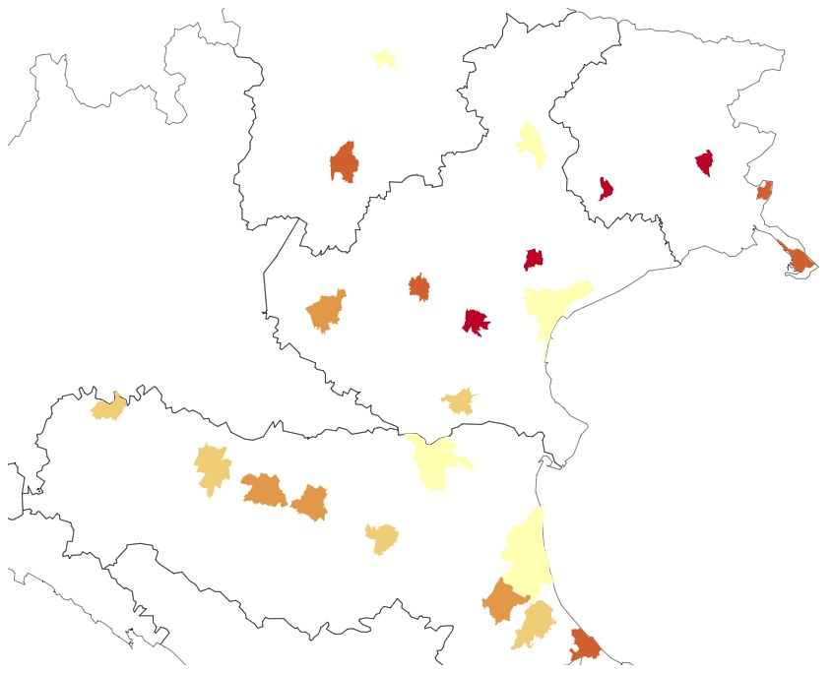
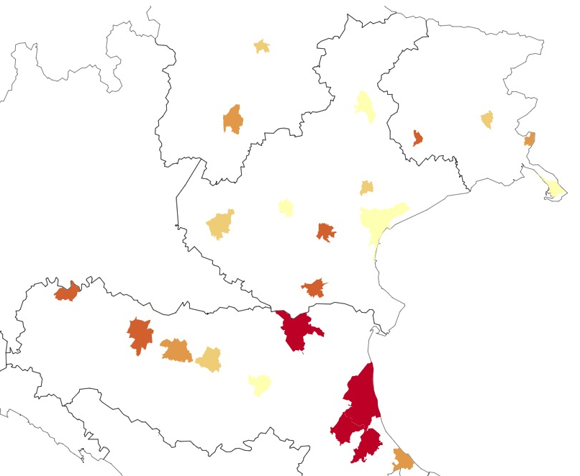
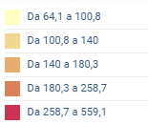
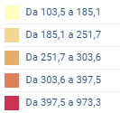
Gli impianti fotovoltaici nel Nord-Est in cifre, dati anno 2022
Densità degli impianti fotovoltaici,
impianti per 10 km2
Potenza totale degli impianti fotovoltaici,
kW per 1.000 abitanti
Fonte: Istat, Atlante Statistico del Territorio.
Fonte: Istat, Atlante Statistico del Territorio.

Slide 4
CER della CCIAA di Pordenone-Udine,
Analisi di Fattibilità Tecnico-Economica
Definizione del perimetro di interesse
Cabina Primaria
AC001E01008
1
Inizialmente 2 studi di fattibilità, successivamente idoneità per la sede di Udine; Cabina primaria di riferimento: Udine, Martignacco, Pasian di Prato, Pozzuolo del Friuli, Campoformido, Basiliano.
Dimensionamento energetico dell’impianto
2
Il tetto di 190 m² consente l’installazione di un impianto fotovoltaico di Potenza pari a 40,48 kW (92 moduli e 2 generatori). Il dimensionamento energetico tiene conto degli spazi e della disponibilità della fonte solare.
Produzione Energia Annua 40 MWh
3
Analisi profilo di consumo
Consumi in Fascia 1
80 MWh/Anno
Dall’analisi energetica i consumi della CCIAA in fascia 1 sono pari a 79.723 kWh/Anno per un costo annuale pari a € 21.132,80.
ENERGIA IN
ESUBERO
Energia non consumata/potenzialmente cedibile nei weekend e picchi di produzione
50 %

Slide 5
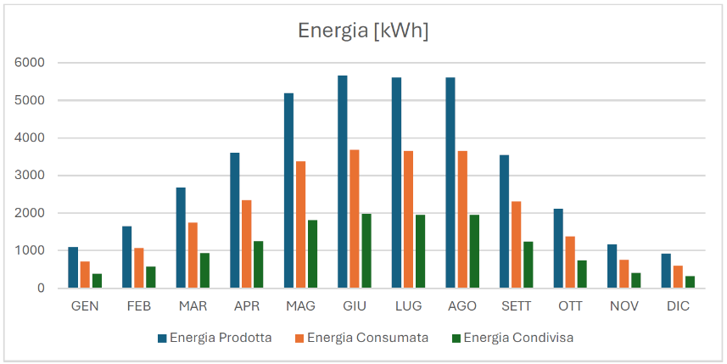
CER della CCIAA di Pordenone-Udine,
Analisi territoriale e dei Consumi / Simulazione Impianto
Simulazione impianto
Pubblicazione di una manifestazione di interesse rivolta alle MPMI e raccolte 4 adesioni (3 consumatori e 1 partner tecnologico).
1
2
Raccolta e analisi dei dati sui consumi energetici delle 4 imprese interessate.
Valutazione della compatibilità dei profili di consumo degli utenti con la produzione energetica prevista dall'impianto fotovoltaico.
3
Energia prodotta | 38 MWh
Energia consumata | 25 MWh
Energia condivisa | 13 MWh
4
Definizione del mix energetico ottimale per la CER, garantendo un bilanciamento tra produzione e consumo.
Installazione dell'Impianto Fotovoltaico e Creazione del Modello Giuridico della CER
Modello replicabile per altri Enti pubblici su scala regionale e nazionale

